Slide 1
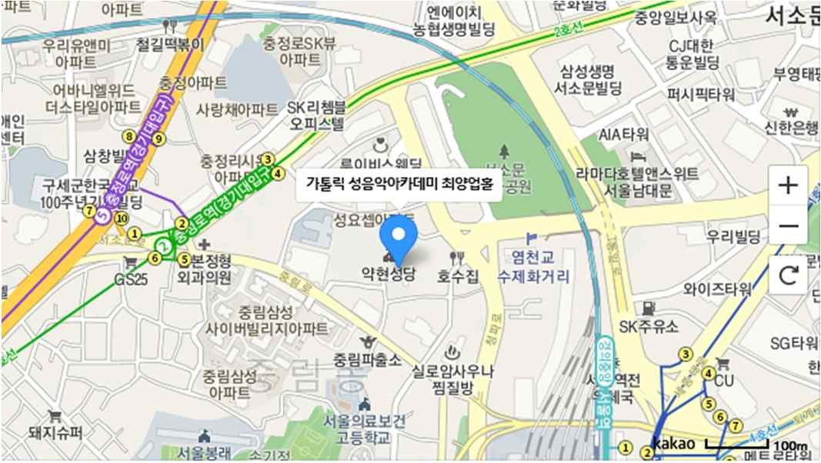
홍 길 동
가톨릭 성음악아카데미
교회음악가자격증과정 합창지휘전공
졸 업 연 주 회
서울특별시 중구 청파로 447-1 (중림동 149-83) 가톨릭 성음악아카데미, 최양업홀
TEL 02-393-2213~5
지 하 철
2호선, 5호선 충정로역 5번 출구
1호선, 4호선 서울역 1번 출구
버 스
종근당(충정로역) 간선 172, 371, 472, 602, 603
지선 7001, 7017
서울역(서부역)
간선 163, 503, 261, 262
지선 0015, 0016, 7024
2022. 11. 14 (월) 7:30 pm
가톨릭 성음악아카데미, 최양업홀
승 용 차
서울역(서부역) 앞에서 충정로 방향 200m 아현교차로에서 서울역(서부역) 방향으로 400m

Slide 2
홍 길 동 교회음악가자격증과정 졸업연주회
Johann PACHELBEL (1653-1706)
Ciacona in f
샤콘느 F minor는 현재까지 전해지는 작곡가의 여섯 개 샤콘느 중 한 곡으로, 작곡 시기는 알려져 있지 않으며 벨기에 왕립도서관에 원본이 소장되어 있다. 이 곡은 다른 샤콘느보다 복잡한 구조로 작곡되어 여섯 곡 중 가장 발전된 형 태의 샤콘느로 평가된다. 주제와 22개의 변주로 구성되어 있으며, 마지막 변주 는 주제와 거의 동일하다. 전체적으로 주제를 변형시키기보다는 화성을 해부한 듯한 기법으로 작곡하였으며, 페달에서의 오스티나토(ostinato) 음형이 모든 변 주에 동일하게 나타나는 대신 몇몇 변주에서는 사라지는데 이러한 모습은 후대 의 바흐 파사칼리아와 푸가(Passacaglia and Fugue in C minor, BWV582)에서 도 찾아볼 수 있다.
Olivier MESSIAEN (1908-1992)
Les Corps Glorieux (영광스러운 몸)
Force et agilité des Corps Glorieux (영광스러운 몸의 힘과 민첩함)
Joie et clarté des Corps Glorieux (영광스러운 몸의 환희와 광명)
메시앙은 20세기 프랑스의 작곡가이자 오르가니스트로, 음악에 내면의 가톨릭 신앙을 나타내었다. 그레고리오 성가와 교회음악적 기법을 사용했으며 조옮김이 제한된 선법을 고안하는 등 각국의 음악과 문화를 음악에 접목시켰고, 자신만의 리듬, 화음, 선법을 사용하는 동시에 이국적이고 자연주의적인 요소를 좋아해 새 소리를 이용한 음악을 많이 만들었다.
「Les Corps Glorieux」(1939)는 메시앙의 중기 작품으로 '부활한 생명에 대한 7개 의 짧은 환영'이라는 부제를 갖고 있다. ‘부활한 자들의 영광’이라는 주제를 상징 적으로 표현한 곡으로, 그의 신학적 사상과 양식에 있어 숭고하고 성숙한 정신세 계에 들어섰다고 평가받는다.
5악장은 '약한 것으로 묻히지만 강한 것으로 되살아납니다'(1코린 15:43)라는 말
씀을 바탕으로 작곡되었으며 심판의 날 후에 부활하게 될 생명들이 갖게 될 육체 적인 힘, 유연함, 민첩함 등이 결합된 모습을 표현하였다. 단선율로 되어있지만 옥 타브 진행과 폭넓은 레지스트레이션을 통해 음향이 풍부하게 표현되었다. 멜로디 보다는 리듬에 중점을 두었고 스타카토를 이용한 통통 튀는 음정, 레가토와 논레 가토의 대비, 큰 폭의 도약 등이 매우 역동적이다,
6악장은 '그때에 의인들은 아버지의 나라에서 해처럼 빛날 것이다'(마태 13:43) 라는 말씀을 토대로 작곡된 것으로, 밝음을 표현하기 위해 독특한 음색을 사용하 며, 그리스 리듬, 논레가토와 스타카토의 아티큘레이션 등이 기쁨과 에너지를 나 타낸다. 각 절과 후렴구가 교창 형식으로 구성되어, 후렴구는 관악기 음색의 반주 위에 솔로 트럼펫의 즉흥연주와 같은 자유로운 선율이 연주되고 각 절은 후렴구 와 상반되는 음색으로 두 건반이 대화하는 형태를 보여준다.
Johann Sebastian BACH (1685-1750)
Choral Prelude 'Nun kommt, der Heiden Heiland', BWV 659
이 곡은 바흐의 18개의 라이프치히 코랄 중 하나로 대림시기에 부르는 루터교 코랄 ‘오소서, 이방인의 구세주여’를 바탕으로 바흐가 멜리스마 기법을 이용하 여 작곡하였다. 기존 코랄 선율을 4배 확장시켜서 음과 음 사이에 트릴과 꾸밈 음을 사용하여 기존 코랄과는 전혀 다른 분위기의 오르간 솔로곡으로 만들어진 곡이다. 선율의 콜로라투라 기법에서 바흐의 위대함을 볼 수 있는 작품이다.
지도교수 : 전 우 치
이 연주회는 교회음악가자격증 디플롬 취득을 위한 필수 과목임

